Slide 1
TIẾNG VIỆT 2
Tập 2
Tuần 35
Ôn tập cuối năm – Tiết 3&4

Slide 2


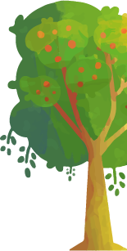
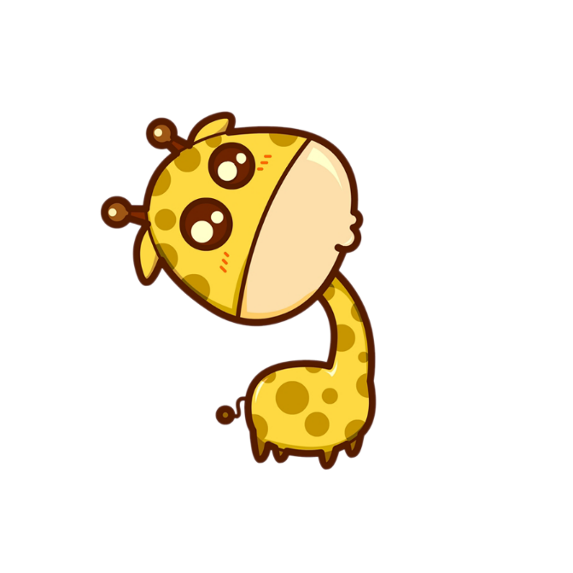

KHỞI ĐỘNG

Slide 3


Slide 4
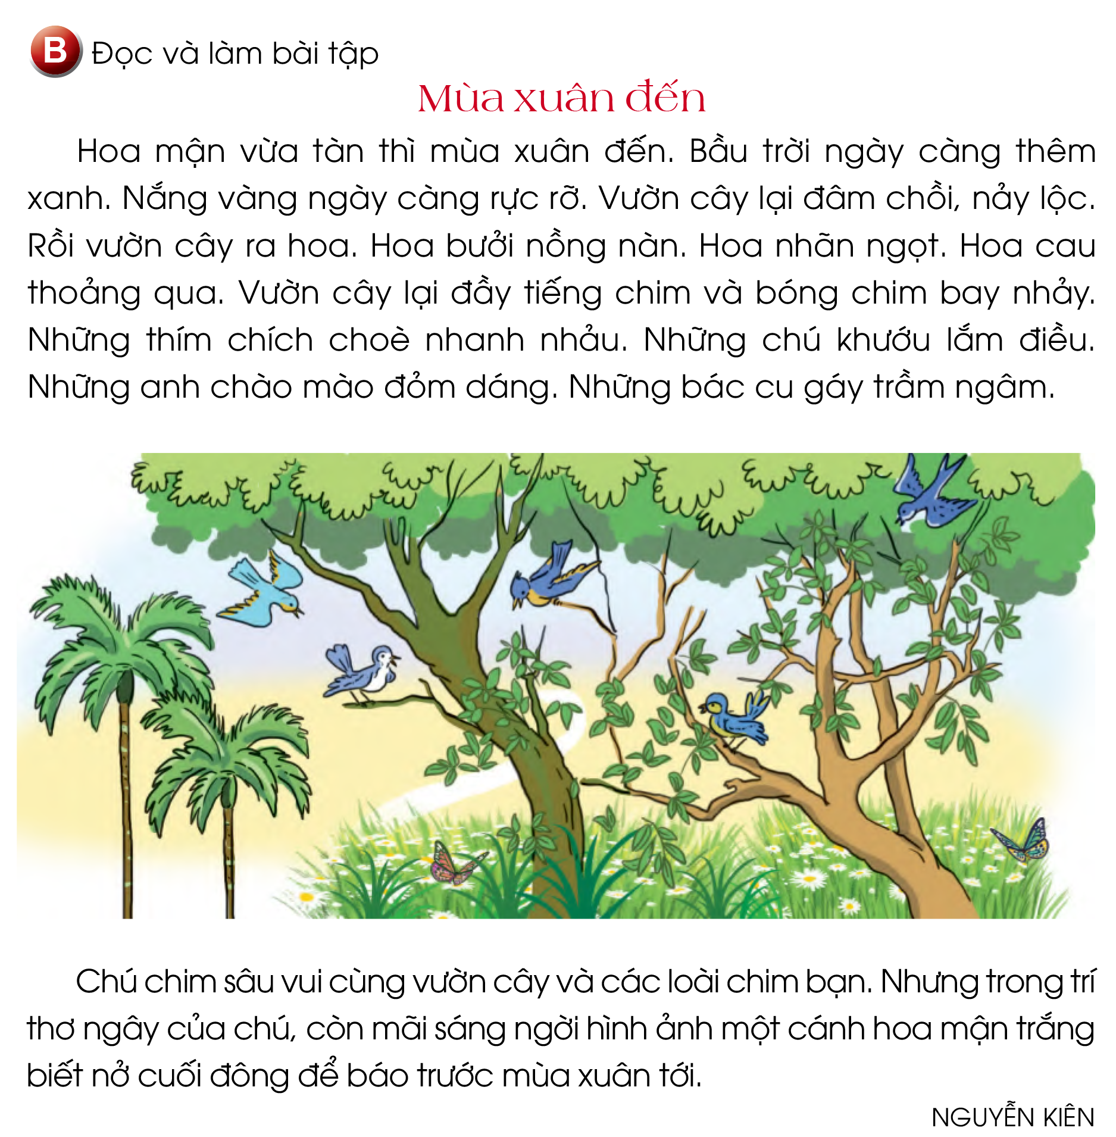

Slide 5
MÙA XUÂN ĐẾN
Hoa mận vừa tàn thì mùa xuân đến. Bầu trời ngày càng thêm xanh. Nắng vàng ngày càng rực rỡ. Vườn cây lại đâm chồi, nảy lộc. Rồi vườn cây ra hoa. Hoa bưởi nồng nàn. Hoa nhãn ngọt. Hoa cau thoảng qua. Vườn cây lại đầy tiếng chim và bóng chim bay nhảy.

Slide 6
Những chú khướu lắm điều. Những anh chào mào đỏm dáng. Những bác cu gáy trầm ngâm. Chú chim sâu vui cùng vườn cây và các loài chim bạn. Nhưng trong trí thơ ngày của chú, còn mãi sáng ngời hình ảnh một cánh hoa mận trắng biết nở cuối đông để báo trước mùa xuân tới.
NGUYỄN KIÊN

Slide 7
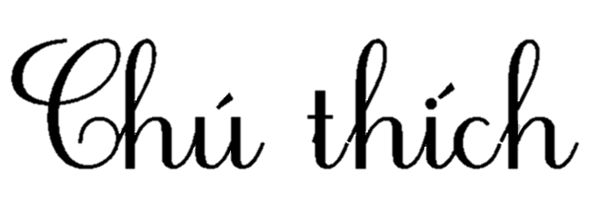
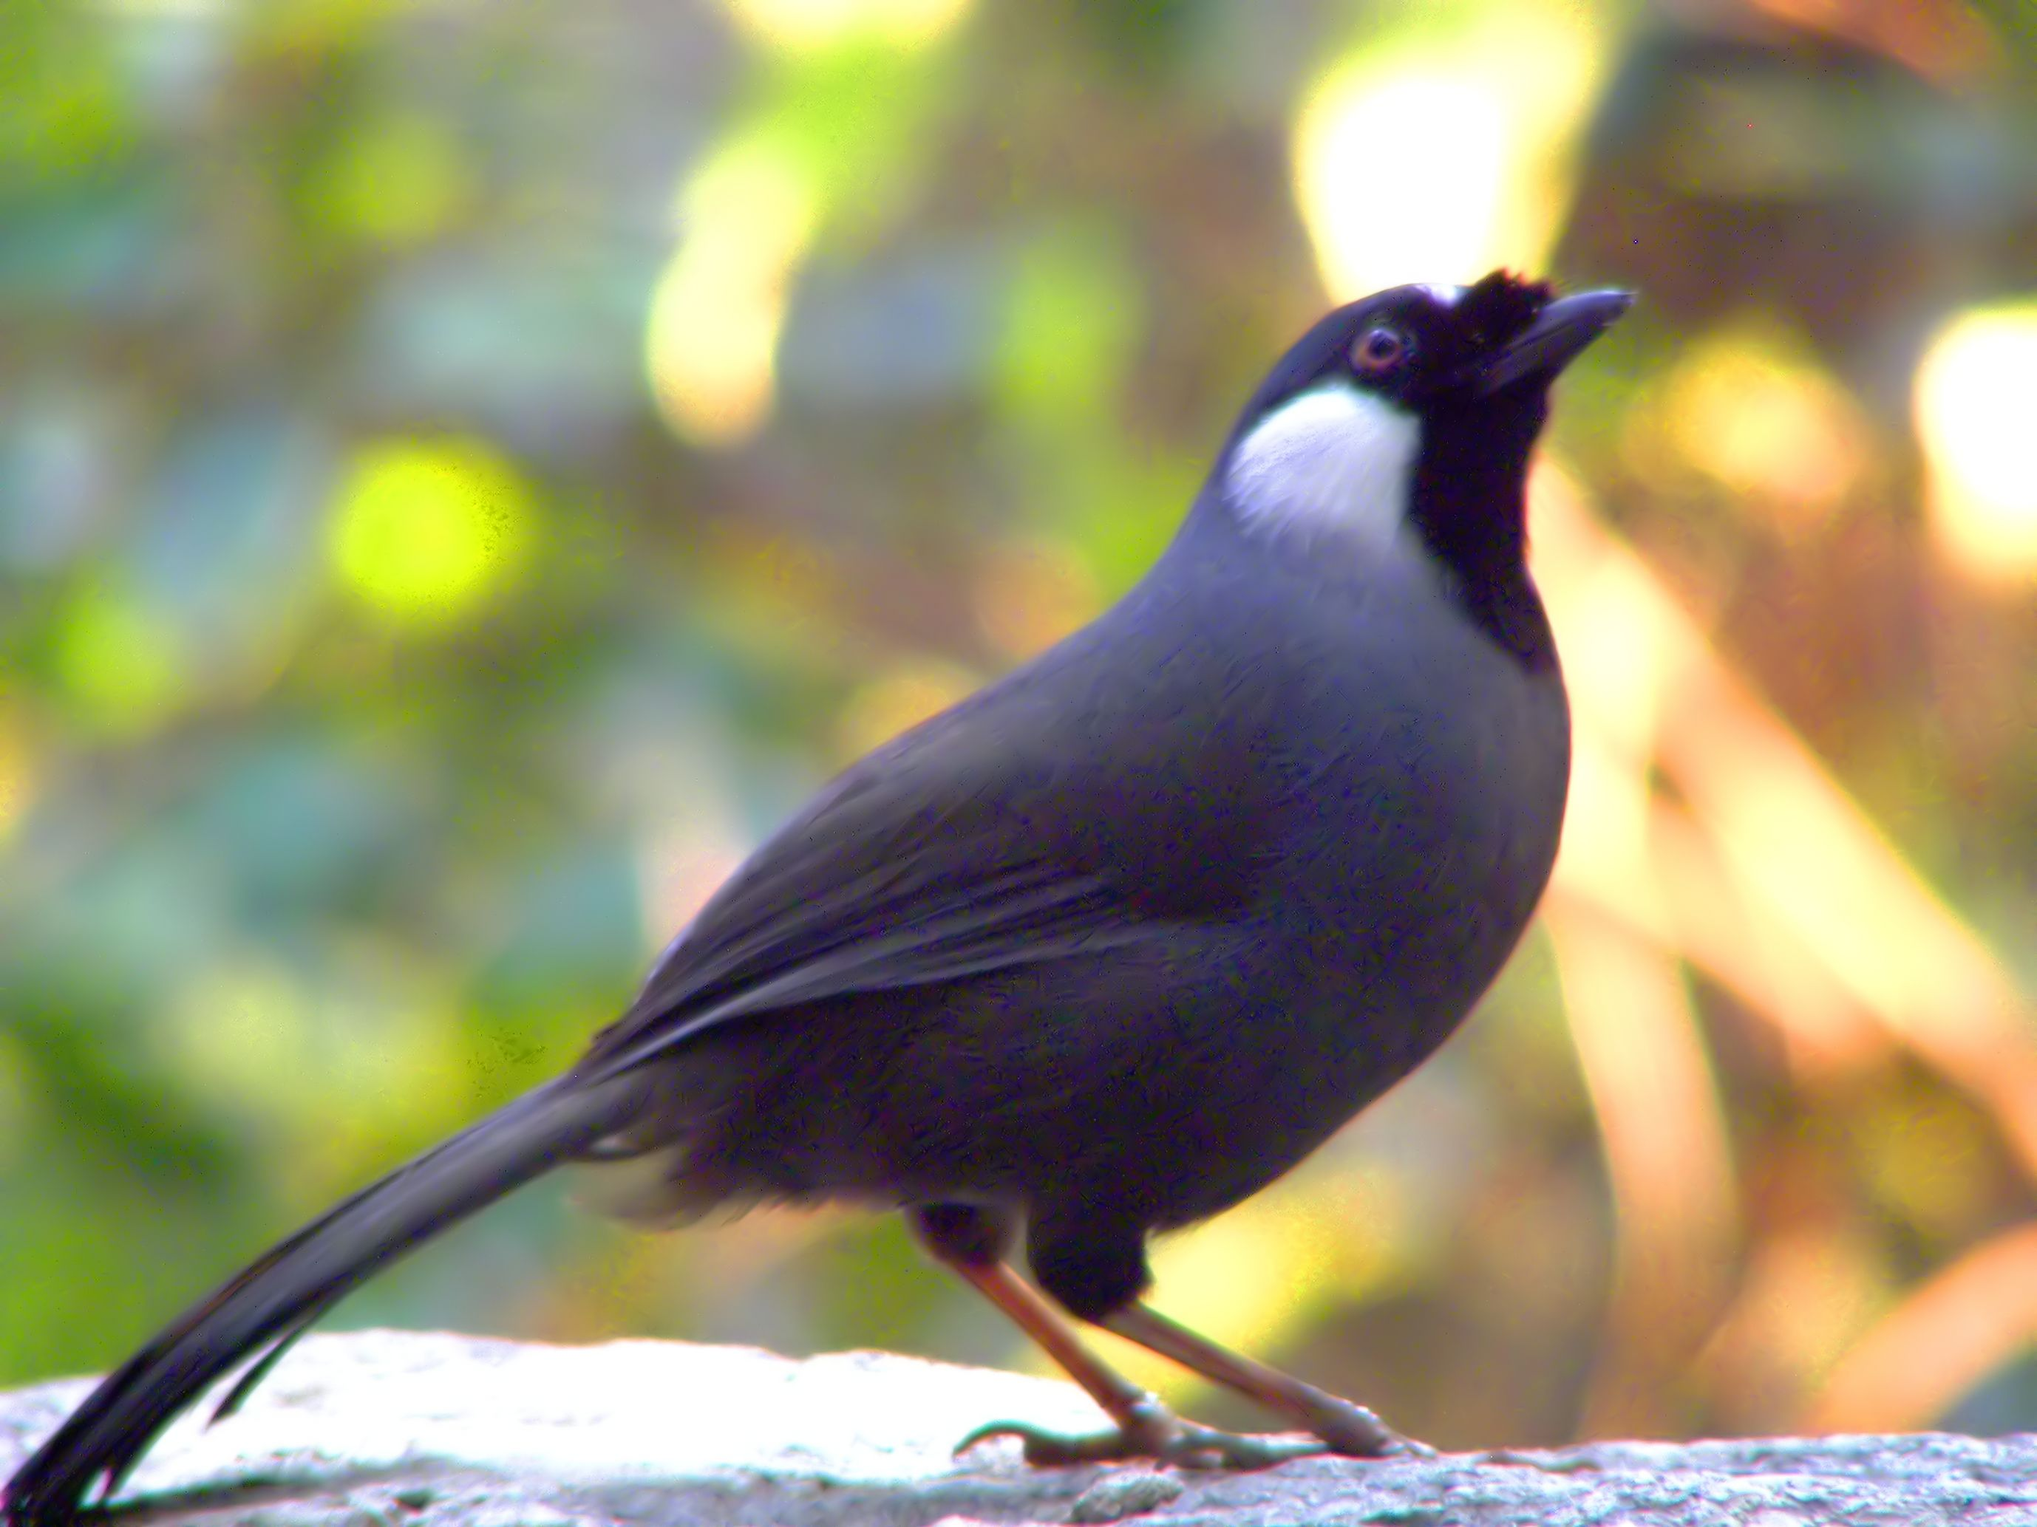
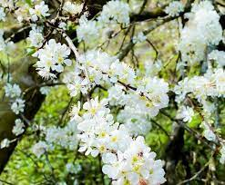
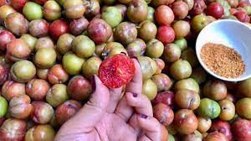
Mận: loài cây có hoa trắng, quả màu nâu, vàng hay xanh nhạt, ăn có vị ngọt hoặc chua.
Khướu: loài chim đuôi dài, lông màu đen, hay hót.

Slide 8

Nồng nàn: ý nói tỏa mùi thơm đậm đà, dễ chịu
Đỏm dáng: đẹp bề ngoài, có vẻ chải chuốt
Trầm ngâm: có dáng lặng lẽ như đang suy nghĩ

Slide 9

CÂU HỎI
VÀ BÀI TẬP

Slide 10
1. Bầu trời và mọi vật thay đổi thế nào khi mùa xuân đến?
Những thay đổi của bầu trời và mọi vật khi mùa xuân đến:
Bầu trời ngày càng thêm xanh.
Nắng vàng ngày càng rực rỡ.
Vườn cây đâm chồi, nảy lộc.
Vườn cây ra hoa.
Vườn cây đầy tiếng chim và bóng chim bay nhảy.

Slide 11
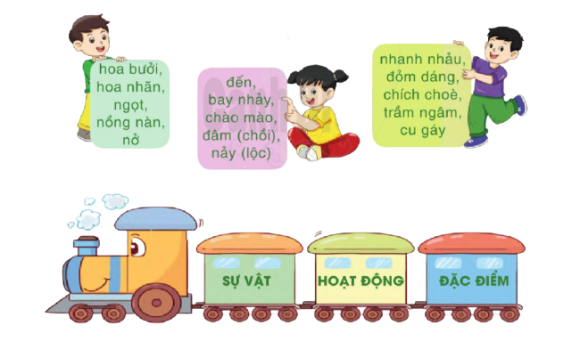
2. Xếp các từ ngữ sau vào nhóm thích hợp:
nhanh nhảu
hoa bưởi
đến
đỏm dáng
hoa nhãn
bay nhảy
chích chòe
ngọt
chào mào
trầm ngâm
nồng nàn
đâm (chồi)
cu gáy
nở
nảy (lộc)

Slide 12

3. Tìm những từ ngữ chỉ đặc điểm giúp em cảm nhận được:
a. Hương vị riêng của mỗi loài hoa mùa xuân.
b. Đặc điểm riêng của mỗi loài chim.

Slide 13

Hương vị riêng của mỗi loài hoa mùa xuân.
Hoa bưởi nồng nàn.
Hoa nhãn ngọt.
Hoa cau thoáng qua.

Slide 14

b. Đặc điểm riêng của mỗi loài chim.
Những thím chích choè nhanh nhảu.
Những chú khướu lắm điều.
Những anh chào mào đỏm dáng.
Những bác cu gáy trầm ngâm.

Slide 15

4. Đặt câu nói về đặc điểm của một loài hoa khi mùa xuân đến:
  Hoa hồng thơm ngát.
  Hoa huệ thơm nức, dịu dàng.
  Hoa cúc vàng tươi, rưc rờ dưới ánh nắng xuân.
  Hoa đồng tiền thắm tươi dưới ánh Mặt Trời.

Slide 16
5. Nghe-viết: Mùa xuân đến (từ đầu đến “Hoa cau thoảng qua.”)
Mùa xuân đến
“Hoa mận vừa tàn thì mùa xuân đến. Bầu trời ngày càng thêm xanh. Nắng vàng ngày càng rực rỡ. Vườn cây lại đâm chồi, nảy lộc. Rồi vườn cây ra hoa. Hoa bưởi nồng nàn. Hoa nhãn ngọt. Hoa cau thoảng qua.”

Slide 17
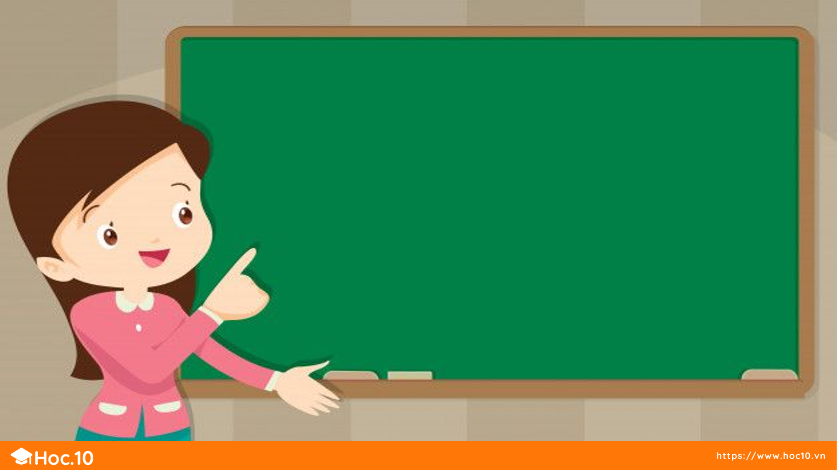
Luyện viết từ khó
tàn
rực rỡ
vườn cây

Slide 18
Chú ý:
- Đề bài lùi vào mấy ô?
- Những chữ nào cần viết hoa?

Slide 19

Học sinh viết bài vào vở LUYỆN VIẾT

